Slide 1
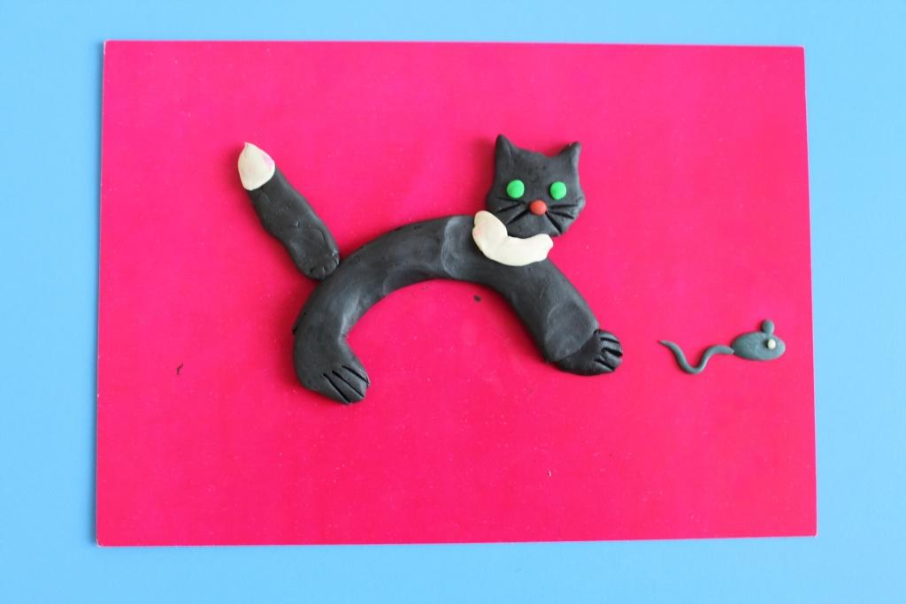
Мастер класс
«Котёнок охотник». Пластилинография
Выполнила:
Назарова
Наталья Александровна

Slide 2
Цель:
познакомить с нетрадиционной техникой изобразительного искусства – пластилинографией

Slide 3
Задачи:
учить передавать строение кошки;
развивать мелкую моторику рук, глазомер;
воспитывать усидчивость, аккуратность в работе;

Slide 4
Необходимые материалы:
картон красного цвета, размер А5;
набор пластилина;
доска для лепки.

Slide 5
Организационная часть
Отгадайте загадку:
Острые ушки, на лапках подушки,
Усы – как щетинка, дугою спинка.
Днём спит, на солнышке лежит,
Ночью бродит, на охоту ходит.
(кошка)
Предлагаю изобразить котёнка на охоте.

Slide 6
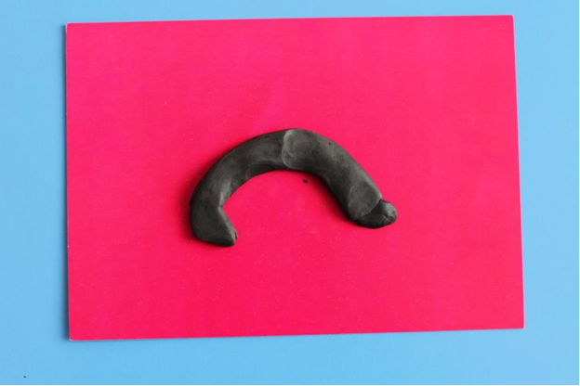
Основная часть
Туловище
Нужно взять пластилин черного цвета, скатать из него колбаску, выгнуть дугой и расположить в любом месте основы, выгнуть нижнюю часть – лапки в одном направлении.

Slide 7
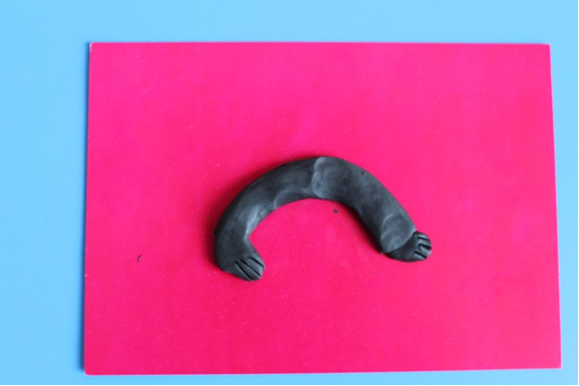
Прижать к поверхности для закрепления. На лапках стекой нарисовать полоски – коготки.

Slide 8
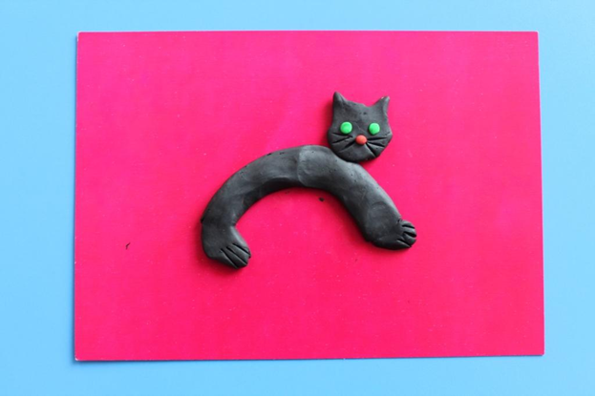
Голова
Скатать небольшой шарик, прикрепить его в верхней части дуги, расплющить, пальчиками оттянуть ушки. Из пластилина зелёного цвета сделать горошинки – глазки, из красного – носик. Стекой нарисовать усы.

Slide 9
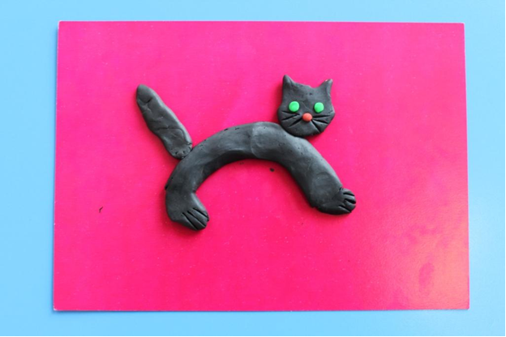
Хвост
С другой стороны туловища закрепить черную колбаску – хвост

Slide 10
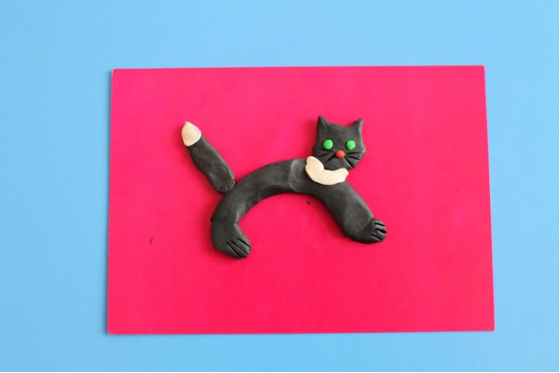
Оформить кончик хвоста и грудку белым пластилином

Slide 11
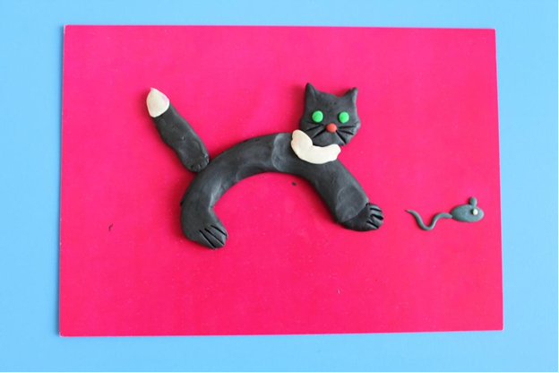
Для кота – охотника можно вылепить маленькую мышку

Slide 12
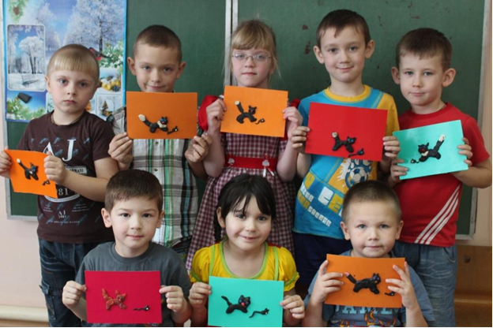
Таких забавных котят можно вылепить с детьми старшей группы

Slide 13
Заключительная часть
Дети, напоминаю, что нужно заботится о домашних животных и не обижать бездомных, стараться сделать так ,чтобы у каждого животного была пища и дом. Животных нужно любить!

